Slide 1


Перспективы развития
сетей связи 5G в
Российской Федерации
Гайфутдинов Эльдар,
Центр по управлению технологическими партнёрствами
ПАО «Ростелеком»

Slide 2

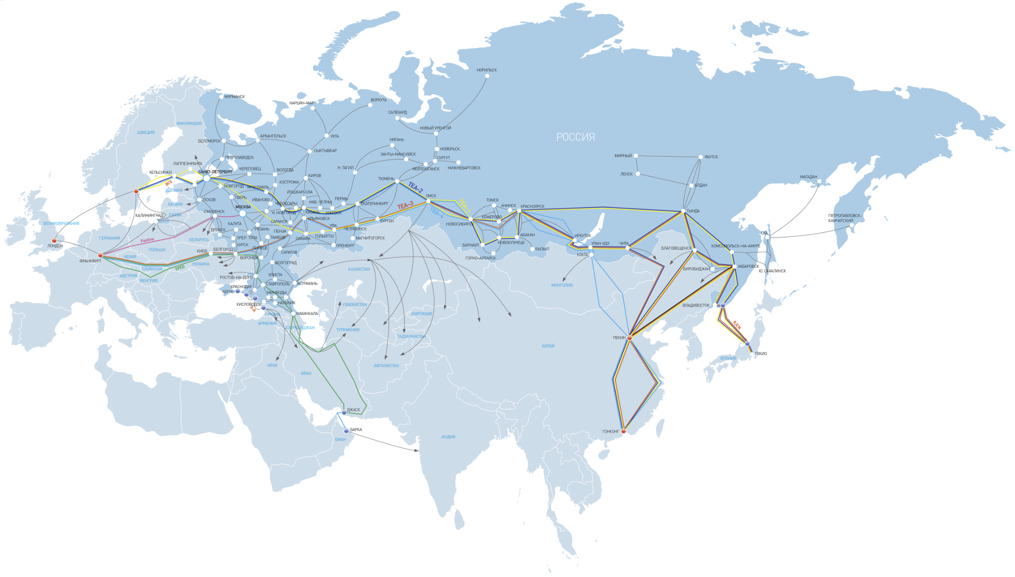
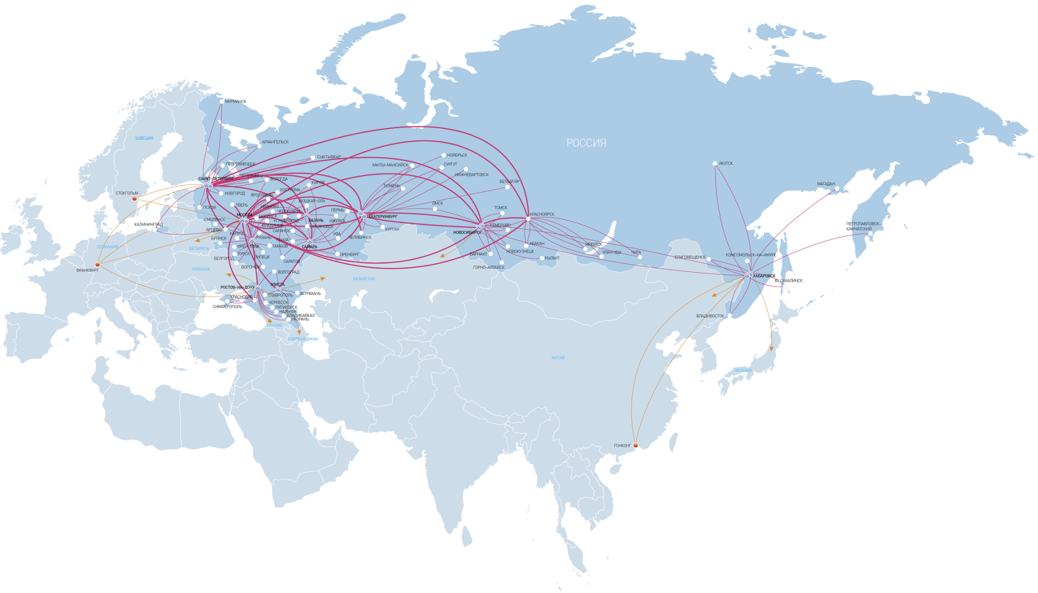

Обзор сетевой инфраструктуры
Оптическая транспортная сеть
IP/MPLS сеть
DWDM & SDH;
E1/STM/10GE/100GE interfaces;
~350 PoPs in Russia and other countries;
6 vendors (1 Russian), >6 NMS;
> 100 000 km of optical fibers;
Connections with 170 networks in 70 countries;
MPLS with Traffic Engineering;
L2 (PW, VPLS) & L3 services;
2 plane design (for geo-redundancy);
~130 PoPs (24 Core, >110 Edge nodes) in Russia and 3 on international exchanges;
5-level of SLA profile;
2 vendors, no NMS;
~ 12 Tb/s capacity;
~ 1.5 Tb/s international uplinks;
~ 6500 devices (WAN+MEN)

Slide 3
Хронология
2014-2015
1
2
3
5
Проектный офис по управлению локальными разработками
Определение ключевых разработок
(фиксированная и беспроводная связь)
Требования по локализации:
Правообладание;
Поверхностный монтаж;
Производство печатных плат;
Исходные коды;
Производство корпусов;
Техническая поддержка;
ЭКБ (в перспективе).

Slide 4
Хронология
2016-2018
4
5
6
R&D
Лаборатория
Тестовые зоны
Долгосрочный план внедрения отечественных решений
Закупки

Slide 5



Ростелеком сегодня
Оператор связи
Национальный телекоммуникационный лидер в предоставлении услуг связи и ИТ
Интегратор
Развитие группы компаний «Ростелеком»
Разработчик
Стартапы;
Трансфер технологий;
Собственные продукты

Slide 6



Дорожная карта развития
сетей 5G в России

Slide 7






Основания и принципы разработки Дорожной карты
    Президентом Российской Федерации принято решение о развитии высокотехнологичных направлений в рамках партнёрств Правительства и крупных компаний
Принципы разработки проекта Дорожной карты
Максимальное вовлечение в работу ведущих экспертов телекоммуникационной и смежных отраслей
Учет интересов участников ИКТ-рынка при разработке дорожной карты
    Ответственными за развитие мобильных сетей связи 5G определены ПАО «Ростелеком»
    и ГК «Ростех»
Взаимоувязанность с существующими документами
и наработками в данной сфере
    Трёхстороннее соглашение между Правительством Российской Федерации, ПАО «Ростелеком» и ГК «Ростех»
Открытость
на всех этапах формирования дорожной карты

Slide 8

Существующий «задел» по развитию 5G
    При разработке проекта дорожной карты учитываются:
1
    Федеральный проект «Информационная инфраструктура» национальной программы «Цифровая экономика»
2
    Проект Концепции развития сетей связи 5G/IMT-2020
    и план ее реализации (Минкомсвязь России)
3
    Проект Концепции по разработке и развитию сетей связи пятого поколения (Минпромторг России)
    Проект дорожной карты по развитию сквозной цифровой технологии «Технологии беспроводной связи»
4
5
    Описание комплексного решения создания сетей связи пятого поколения (ЦК НТИ)

Slide 9



Основные положения Дорожной карты
Основные задачи:
Возможные целевые показатели:
План мероприятий:
Развёртывание инфраструктуры и выделение частот для мобильных сетей связи 5G
Запуск и стимулирование процессов разработки и производства отечественного телекоммуникационного оборудования и программного обеспечения для мобильных сетей связи 5G
Формирование рынка потребительских решений на базе сетей связи 5G
Объем производства и продаж
Количественные характеристики РИД и НИР
Обеспеченность кадрами
Обеспеченность и качество
научно-технологической
и производственной инфраструктуры
Детализированный перечень мероприятий
Ответственные за реализацию
Сроки реализации
Вехи и ожидаемые результаты
Необходимое финансовое обеспечение

Slide 10

Квантовые коммуникации
В кооперации с российскими производителями
Интеграция с иными «Сквозными Цифровыми Технологиями»

Slide 11





Проект по квантовым коммуникациям
Стратегическая цель проекта:
Создание системы управления квантовыми сетями и оказание услуг связи на их основе
Задачи проекта:
исследование принципиально новых системных решений по облику, составу, функциональному назначению, структуре систем защиты информации нового поколения с использованием квантовых коммуникаций;
проведение испытаний и демонстрация возможностей современных квантовых сетей широкому кругу потребителей;
разработка комплекса функциональных и технических требований к системам квантовой криптографии для эксплуатации в сетях ПАО «Ростелеком» и для предоставления услуг клиентам;
разработка функциональных и технических требований к платформе управления распределенными многопользовательскими квантовыми коммуникационными сетями операторского уровня;
технико-экономическое обоснование целесообразности создания системы управления квантовыми сетями.
Notes:
Контент к слайду Россия не отстает

Slide 12
Инфраструктура

Slide 13
Контакты
Гайфутдинов Эльдар Альбертович
Директор, Центр по управлению технологическими партнерствами
Москва, Россия
+7 (499) 999-82-83, доб. 2734
Eldar.Gayfutdinov@rt.ru
Rostelecom@rt.ru

Slide 14


